Slide 1
概率与统计
第三讲 频率、概率与条件概率
开课系：理学院 统计与金融数学系
主讲教师: 赵慧秀

Slide 2
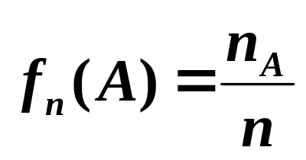
1.3 频率与概率
(一）频率(p6)
定义 事件A在n次重复试验中出现n_{A}次，则比值n_{A}/n称为事件A在n次重复试验中出现的频率，记为f_{n}(A).

Slide 3
•频率的性质
(1) 0≤ f_{n}(A) ≤1；
(2) f_{n}(S)＝1； f_{n}(φ )=0
(3) 可加性：若AB＝φ ，则
f_{n}(A∪B)＝ f_{n}(A) ＋f_{n}(B).
注：（3）可推广到n个两两互不相容事件的情形。

Slide 4
历史上曾有人做过试验,试图证明抛掷匀质硬币时，出现正反面的机会均等。
实验者 n n_{H} f_{n}(H)
De Morgan 2048 1061 0.5181
Buffon（法） 4040 2048 0.5069
K. Pearson 12000 6019 0.5016
K. Pearson 24000 12012 0.5005
实践证明：
当试验次数n增大时， f_{n}(A) 逐渐 趋向一个稳定值。可将此稳定值记作P(A)作为事件A的概率（概率的统计定义）

Slide 5
概率的公理化定义(p8)
若对随机试验E所对应的样本空间S中的每一事件A，均赋予一实数P(A)，满足：
(1) 非负性: P(A) ≥0；
(2) 归一性: P(S)＝1；
(3) 可列可加性：设A₁，A₂，…, 是一列两两互不相容的事件，即A_{i}A_{j}＝φ，(i≠j), i , j＝1, 2, …, 有
P( A₁ ∪ A₂ ∪ … )＝ P(A₁) ＋P(A₂)+….
则称P(.)为定义在S上的一个概率。

Slide 6

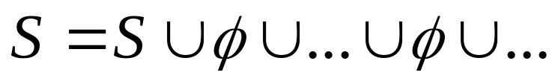
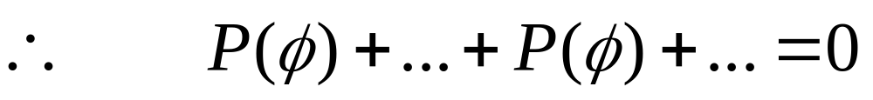

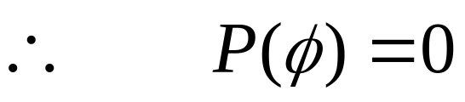
2.概率的性质 (p8-p9)
证:

Slide 7
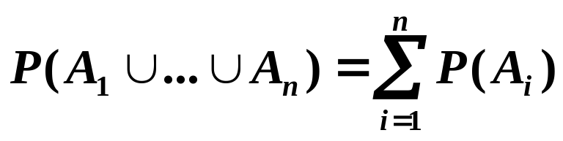
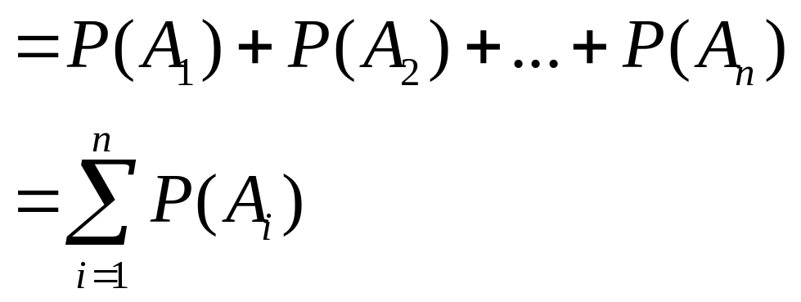
(2) 有限可加性：设A₁，A₂，…A_{n} , 是n个两两互不相容的事件，即A_{i}A_{j}＝ φ ，(i≠j), i , j＝1, 2, …, n , 则有
证:

Slide 8
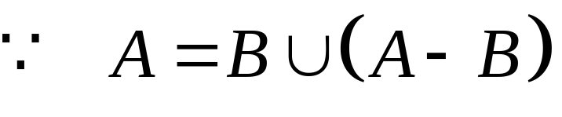
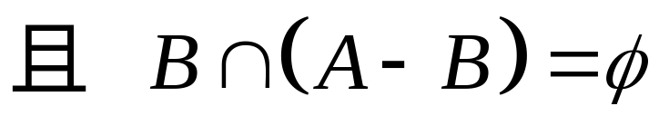
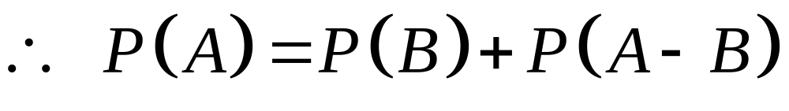
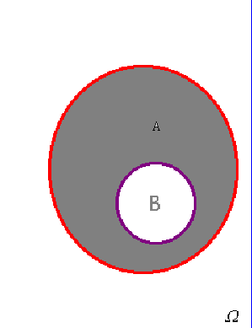
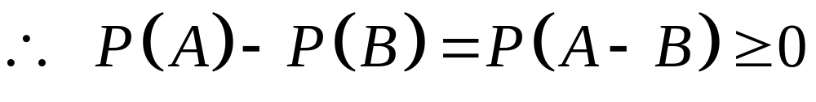
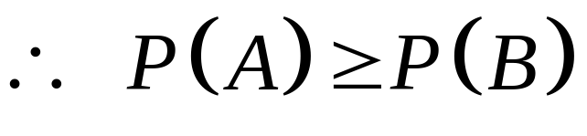

(3) 单调不减性：若事件A⊃B，则P(A)≥P(B) 且P(A-B)=P(A)-P(B)。
证:
(4) 对于任一事件A,

Slide 9
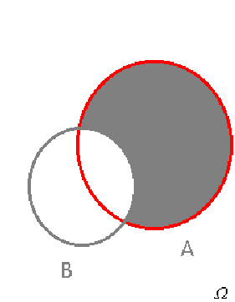
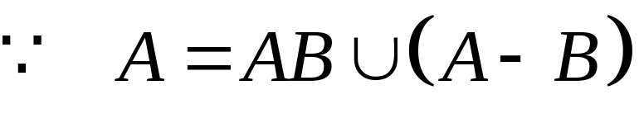
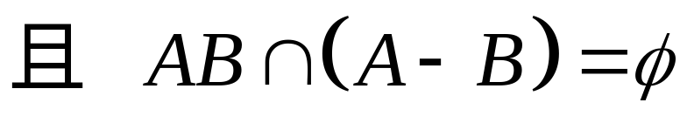
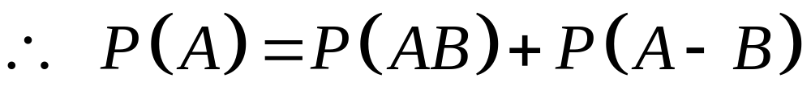
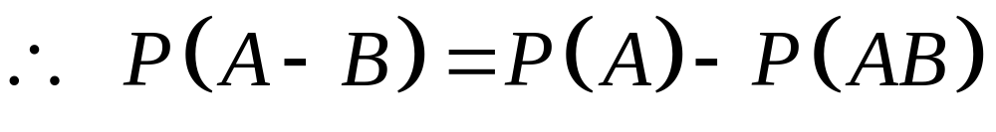
(5)事件差 A、B是两个事件，则P(A-B)=P(A)－P(AB)
证:

Slide 10
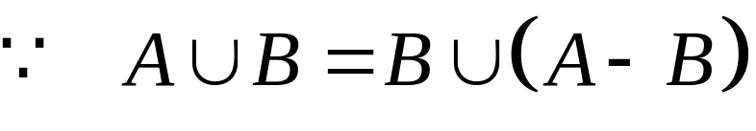
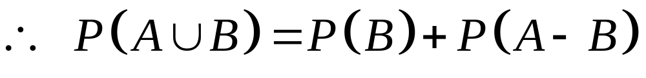
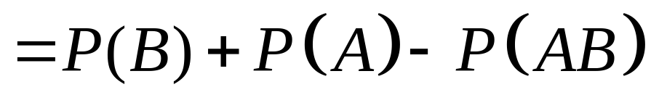
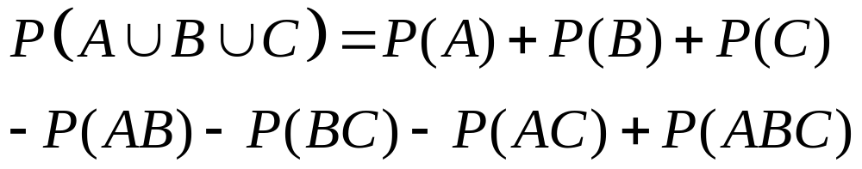
(6) 加法公式：对任意两事件A、B，有
P(A∪B)＝P(A)＋P(B)－P(AB)
证:

Slide 11
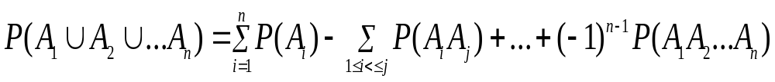
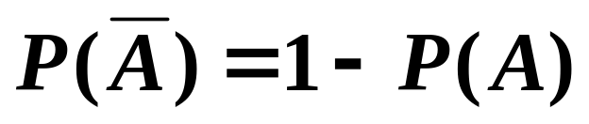


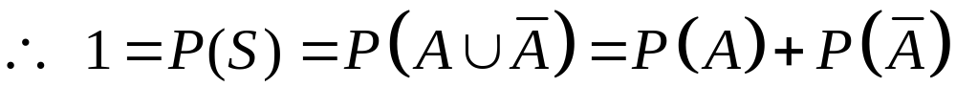
该公式可推广到任意n个的情形,例如
注：P(AUB)≤P(A)+P(B)。
(7) 互补性
证:

Slide 12
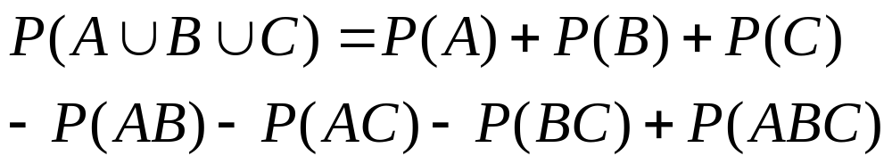
例1. 某市有甲,乙,丙三种报纸,订每种报纸的人数分别占全体市民人数的30%,其中有10%的人同时订甲,乙两种报纸.没有人同时订甲丙或乙丙报纸.求从该市任选一人,他至少订有一种报纸的概率.
解: 设A,B,C分别表示选到的人订了甲,乙,丙报
答: 他至少订有一种报纸的概率为80%.

Slide 13
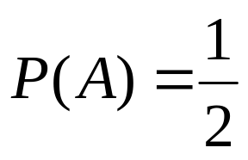
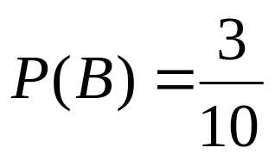
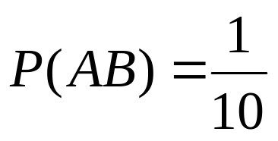
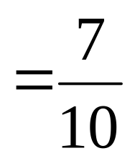
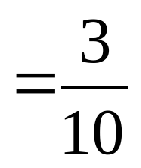
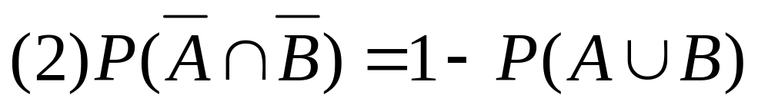
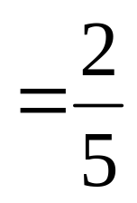
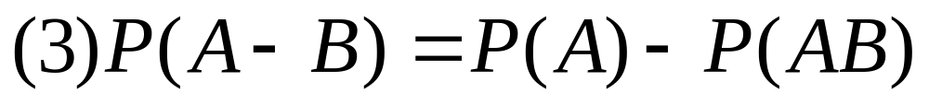
例2.(p12) 在1∼10这10个自然数中任取一数，求
（1）取到的数能被2或3整除的概率，
（2）取到的数既不能被2也不能被3整除的概率，
（3）取到的数能被2整除而不能被3整除的概率。
解:设A—取到的数能被2整除;
B--取到的数能被3整除
故

Slide 14
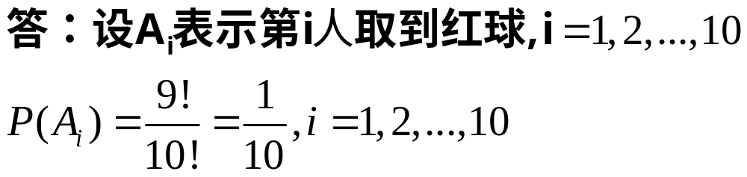
EX
袋中有十只球，其中九只白球，一只红球，十人依次从袋中各取一球(不放回)，问
第一个人取得红球的概率是多少？
第i个人取得红球的概率是多少？(i=1,…,10)
推广：m+n个球，其中有m个白球，n个黑球。则第i个人摸到白球的概率为m/(m+n)。

Slide 15

若已知第一个人取到的是白球，则第二个人
取到红球的概率是多少？
若已知第一个人取到的是红球，则第二个人取到红球的概率又是多少？
已知事件A发生的条件下，
事件B发生的概率称为
A条件下B的条件概率，记作P(B|A)

Slide 16
概率与统计
第四讲 条件概率和独立性
开课系：理学院 统计与金融数学系
主讲教师: 赵慧秀

Slide 17

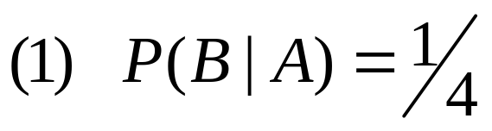
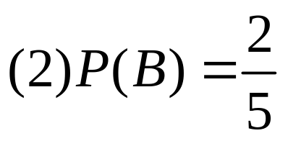
1.5 条件概率
一、定义
例1 设袋中有3个白球，2个红球，现从袋中任意抽取两次，每次取一个，取后不放回，
（1）已知第一次取到红球，求第二次也取到红球的
概率;
（2）求第二次取到红球的概率
解：设A——第一次取到红球,B——第二次取到红球.
注：条件概率计算的思想，直接在事件A发生的条件下重新考虑样本空间计算。

Slide 18
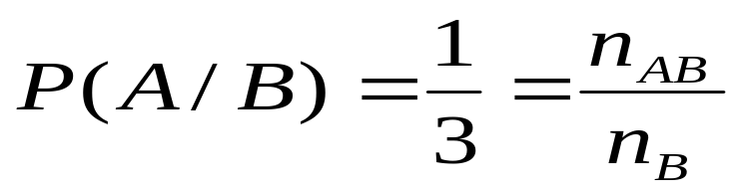
?
有没有其它更易操作的计算方法？
考虑：掷一颗均匀的骰子，A:掷出2点，B:掷出偶数点，如何计算P(A/B)?
A={2}, B={2,4,6}

Slide 19
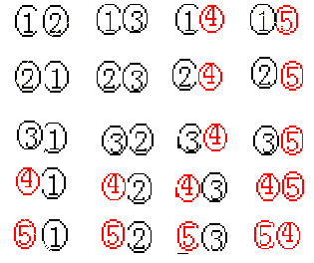
例1：A——第一次取到红球,
B——第二次取到红球
S=
A
AB

Slide 20
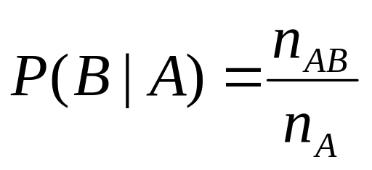
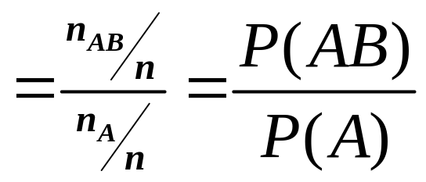
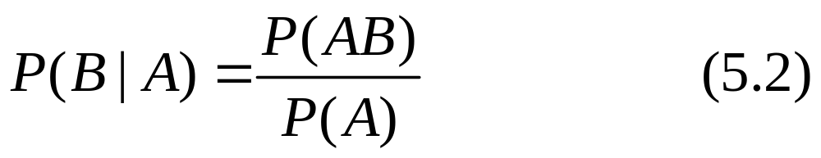
显然，若事件A、B是古典概型的样本空间S中的两个事件，其中A含有n_{A}个样本点,AB含有n_{AB}个样本点，则
一般地，设A、B是S中的两个事件，P(A)>0, 则
称为事件A发生的条件下事件B发生的条件概率(p14)

Slide 21
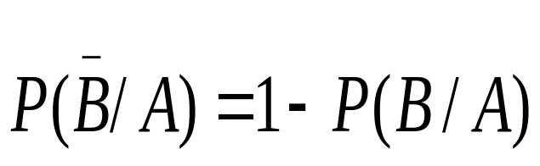
?
“条件概率”是“概率”吗？
概率P(A)，满足：
P(A)≥0；=> P(B|A)=P(AB)/P(A)≥0
P(S)＝1; => P(S|A)=P(AS)/P(A)=1
(3) 可列可加性
设BC=¢, P( B∪C|A)=P{(B∪C)∩A}/P(A) =P(BA∪CA)/P(A)=P(BA)/P(A)+P(CA)/P(A)
=P(B|A)+P(C|A)
何时P(A|B)=P(A)?
何时P(A|B)>P(A)?
何时P(A|B)<P(A)?
注：下列性质中的事件的逆不要取错位置：

Slide 22
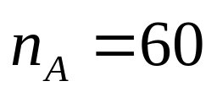
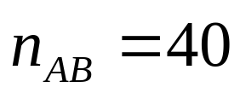
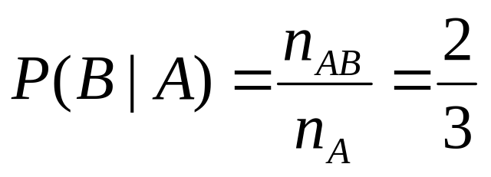
例2 一盒中混有100只新 ,旧乒乓球，各有红、白两色，分 类如下表。从盒中随机取出一球，若取得的是一只红球，试求该红球是新球的概率。
 | 红 | 白
新 | 40 | 30
旧 | 20 | 10
设A--从盒中随机取到一只红球.
B--从盒中随机取到一只新球.
A
B

Slide 23
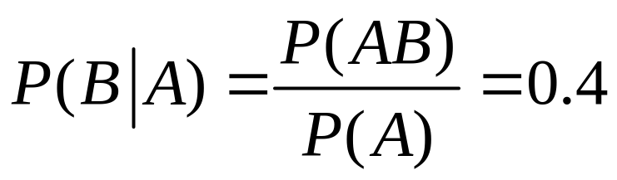

EX
某牌号的电视机使用到3万小时的概率为0.6，使用到5万小时的概率为0.24，一台电视机已使用到3万小时，求这台电视机能使用到5万小时的概率。
解:设A={使用到3万小时},B={使用到5万小时}，于是
则

Slide 24
二、乘法公式 (p15)
设A、B为两个事件，P（A）>0,则
P(AB)＝P(A)P(B|A). (5.2)
式(1.4.1)就称为事件A、B的概率乘法公式。
式(1.4.1)还可推广到三个事件的情形：
P(ABC)＝P(A)P(B|A)P(C|AB).
一般地，有下列公式：
P(A₁A₂…A_{n})＝P(A₁)P(A₂|A₁)...P(A_{n}|A₁…A_{n－1}).
计算的思想：复杂事件的概率按照事件发生的先后顺序分解成简单事件的概率计算。直观的理解：试验结果按照先后顺序由n步组成，例：10个人摸球（9白1红），P(A5)=

Slide 25
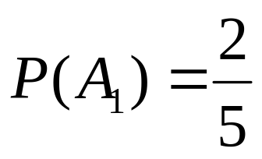
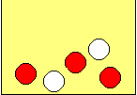
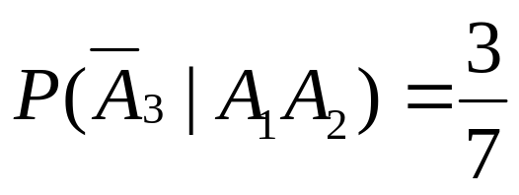
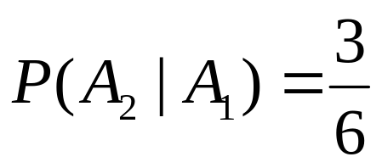


例3 盒中有3个红球，2个白球，每次从盒中任取一只，观察其颜色后放回，并再放
入一只与所取之球颜色相同的球，若从盒中连续取球4次,试求第1、2次取得白球、
第3、4次取得红球的概率。
解：设A_{i}为第i次取球时取到白球，则

Slide 26

EX
某商店搞抽奖活动.顾客需过三关,第i关从装有i+1个白球和一个黑球的袋子中抽取一只,抽到黑球即过关.连过三关者可拿到一等奖.求顾客能拿到一等奖的概率.
解:设A_{i}: “顾客在第i关通过”;B: “顾客能拿到一等奖”,
答:顾客能拿到一等奖的概率为1/60.

Slide 27


1.6、全概率公式与贝叶斯公式
例4.市场上有甲、乙、丙三家工厂生产的同一品牌产品，已知三家工厂的市场占有率分别为1/4、1/4、1/2，且三家工厂的次品率分别为 2％、1％、3％，试求市场上该品牌产品的次品率。
B

Slide 28


B

Slide 29

定义 (p19)事件组A₁，A₂，…，A_{n} (n可为∞)，称为样本空间S的一个划分，若满足：
…
A₂
A₁
…
B
…
A_{n}
…
…

Slide 30


定理1 (全概率公式, p19) 设A₁，…, A_{n}是S的一个划分，且P(A_{i})>0，(i＝1，…，n)，
则对任何事件B∈S有
注：(1)常见错误:
例如：统计南京市人口的死亡率，95％为普通人口（死亡率5％），5％为非普通（死亡率95％），则南京市人口的死亡率为： 95％* 5％+ 5％* 95％
（2）为了便于计算，引入一个适当的划分。
划分的理解：引起事件B发生的两两互不相容的全部原因：A1,…,An，全概率公式：由原因——结果。

Slide 31

例4.（续）市场上有甲、乙、丙三家工厂生产的同一品牌产品，已知三家工厂的市场占有率分别为1/4、1/4、1/2，且三家工厂的次品率分别为 2％、1％、3％，若买到一个次品，则它是甲厂生产的概率是多少？
解：设B—买到一件次品；A_{i}, i=1,2,3分别表示买到甲、乙、丙厂产品。
答：若买到一个次品，则它是甲厂生产的概率是0.22.

Slide 32

定理2 (贝叶斯公式p20) 设A₁，…, A_{n}是S的一个划分，且P(A_{i}) > 0，(i＝1，…，n)，则对任何事件B∈S，有

Slide 33



例 5
有甲乙两个袋子，甲袋中有两个白球，1个红球，乙袋中有两个红球，一个白球．这六个球手感上不可区别．今从甲袋中任取一球放入乙袋，搅匀后再从乙袋中任取一球，
(1) 问此球是红球的概率？
(2) 若从乙袋中取到一个红球,则从甲袋放入乙袋的是
白球的概率是多少?
⇒
甲
乙

Slide 34

解：设A——从甲袋放入乙袋的是白球；
B——从乙袋中任取一球是红球；
⇒
甲
乙

Slide 35
EX
已知某种疾病的发病率为0.1%, 该种疾
病患者一个月内的死亡率为90%；且知未患该种疾病的人一个月以内的死亡率为0.1%；现从人群中任意抽取一人，问此人在一个月内死亡的概率是多少？若已知此人在一个月内死亡，则此人是因该种疾病致死的概率为多少？

Slide 36

解:设 A: “某人在一个月内死亡”;
B: “某人患有该种疾病”,则

Slide 37
1.5 事件的独立性
一、两事件独立
定义 (p16) 设A、B是两事件，若
P(AB)＝P(A)P(B) (5.5)
则称事件A与B相互独立。
注 ：1.当P(A) ≠0,式(5.5)等价于： P(B)＝P(B|A)
2. 必然事件，不可能事件与任何事件独立
3 独立性的判别条件：5.5式或者由独立性的直观含 义：事件A的发生不影响事件B的发生

Slide 38


EX
从一付52张的扑克牌中任意抽取一张，以A表示抽出一张A，以B表示抽出一张黑桃，问A与B是否独立？A与B是否独立
解:

Slide 39

定理 以下四件事等价
(1)事件A、B相互独立；(2)事件A、B相互独立；
(3)事件A、B相互独立；(4)事件A、B相互独立。
证: (1)=>(2) 设A、B相互独立, 即P(AB)=P(A)P(B),
(4)=>(1)
设事件A、B相互独立,即P(AB)=P(A)P(B),

Slide 40
二、多个事件的独立
定义2、若三个事件A、B、C满足：
(1) P(AB)=P(A)P(B), P(AC)=P(A)P(C),
P(BC)=P(B)P(C),
则称事件A、B、C两两相互独立；
若在此基础上还满足：
(2) P(ABC)＝P(A)P(B)P(C),
则称事件A、B、C相互独立。

Slide 41

注:两两独立未必相互独立!
例:从分别标有1,2,3,4四个数字的4张卡片中随机抽取一张,以事件A表示“取到1或2号卡片”;事件B表示“取到1或3号卡片”;事件C表示“取到1或4号卡片”.则事件A,B,C两两独立但不相互独立.

Slide 42

一般地，
设A₁，A₂，…，A_{n}是n个事件，如果对任意k (1<k≤n), 任意的1≤i₁<i₂ <… < i_{k}≤ n，具有等式
P(A _{i1} A _{i2} … A _{ik})＝P(A _{i1})P(A _{i2})…P(A _{ik})成立。则称n个事件A₁，A₂，…，A_{n}相互独立。（共有2n-n-1个等式成立）
思考：
1.设事件A、B、C、D相互独立，则
2.一颗骰子掷4次至少得一个六点与两颗骰子掷24次至少得一个双六，这两件事，
哪一个有更多的机会遇到？(德·梅耳问题)
答:0.518,
0.496

Slide 43
小结
概率定义
条件概率
乘法公式
全概率公式
Bayes公式
独立性
两事件独立
独立事件组

Slide 44



EX
n架轰炸机独立地飞往目标投弹.已知每架飞机能够飞到目标上空的概率为p₁,在目标上空投弹,命中目标的概率为p₂. 求目标被命中的概率.
解:设A_{i}--第i架飞机飞到目标上空,i=1,…,n;
B--目标被命中.

Slide 45
概率与统计
第五讲 第一章小结
开课系：理学院 统计与金融数学系
主讲教师: 赵慧秀

Slide 46
第一章 小结
本章包括 六个概念:
（随机试验、样本空间、事件、概率、条件概率、独立性）
四个公式:
（加法公式、乘法公式、全概率公式、
贝叶斯公式）
和一个概型:（古典概型）

Slide 47






例1 从5双不同的鞋中任取4只，求这4只鞋子中至少有两只能配成一双的概率。
解: 设
法1：
法2：

Slide 48



例2 将一枚骰子重复掷n次，试求掷出最大点数为5的概率
解：法1：C: 掷出最大点数为5. 则事件C的所有情形有：n次投掷中只出现一个5且其它点数都≤4， n次投掷中只出现2个5且其它点数都≤4，…， n次投掷中只出现n个5且其它点数都≤4，则C的样本点总数为：
所以可得P(C)=
法2：A：掷出最大点数不大于5；B：掷出最大点数不大于4
则A-B：掷出最大点数为5, 且 。
P(A-B)=P(A)-P(B)=

Slide 49






例3：从0,1,…,9这10个数字中任取4个进行排列，求排成的数首位不为0且末位为偶数的概率。
解：设A:排成的数首位不为0且末位为偶数
法一：末位数为0的个数： ，末位数不为0的个数：
P(A)=
法二：首位为奇数： ，首位为偶数：
则：P(A)=

Slide 50
例4 (p21 22) 商店论箱出售玻璃杯，每箱20只，其中每箱含0，1，2只次品的概率分别为0.8, 0.1, 0.1，某顾客选中一箱，从中任选4只检查，结果都是好的，便买下了这一箱.问这一箱含有一个次品的概率是多少？

Slide 51





解:设A:从一箱中任取4只检查,结果都是好的.
B₀, B₁, B₂分别表示事件每箱含0，1，2只次品.
已知:P(B₀)=0.8, P(B₁)=0.1, P(B₂)=0.1
由Bayes公式:

Slide 52
例5 甲、乙、丙三人同时对飞机进行射击，三人击中的概率分别为0.5,0.6,0.7.飞机被一人击中而被击落的概率为0.3,被两人击中而被击落的概率为0.6,若被三人击中，则必被击落.求飞机被击落的概率.

Slide 53


解: 设A_{i}, i=1,2,3分别表示甲、乙、丙击中飞机;
B_{i}, i=1,2,3分别表示只有i人击中飞机;
B:飞机被击落.
则
由全概率公式,

Slide 54

例6．如图，1、2、3、4、5表示继电器触点,假设每个触点闭合的概率为p,且各继电器接点闭合与否相互独立，求L至R是通路的概率。

Slide 55









设A---L至R为通路,A_{i}---第i个继电器通,i=1,2,…5
由全概率公式

Slide 56

课堂练习
一.判断对错
1.某种疾病的发病率为1%，则每100人必有一人发病
2.A，B为两事件，则A∪B-A=B
3.“A，B都发生”的对立事件是“A，B都不发生”
4.P(A) ≠0,P(B)≠0,若A，B互斥，则A，B不独立.
5.若A=φ，则A与任何事件即互斥又相互独立.
6.假如每个人的血清中含有肝炎病毒的概率为p，则由n个人的血清混合后的血清中含有肝炎病毒的概率为np.

Slide 57







二.填空
1. 已知P(A)＝0.7，P(A-B)＝0.3，则解
2. 设两个独立事件A和B都不发生的概率为1/9,A发生而B不发生的概率与B发生而A不发生的概率相等,则P(A)=解.
3.已知A与B相互独立，且互不相容则
min(P(A),P(B))=解
4.设A,B是两个随机事件,且 ,
,则必有证
►

Slide 58
作业（3）：1, 2(2), 3, 4, 6
作业（4）：2，4，5，6，7

